Slide 1

UNIVERSIDADE SÃO JUDAS TADEU SISTEMAS
COMPUTACIONAIS E SEGURANÇA
Pipeline
ALUNOS:
BOAZ MOREIRA CIRINO - RA: 825146412
EMILYN CARDOSO – RA: 824214832
MICAEL WILLIAM - RA: 824213069

Slide 2
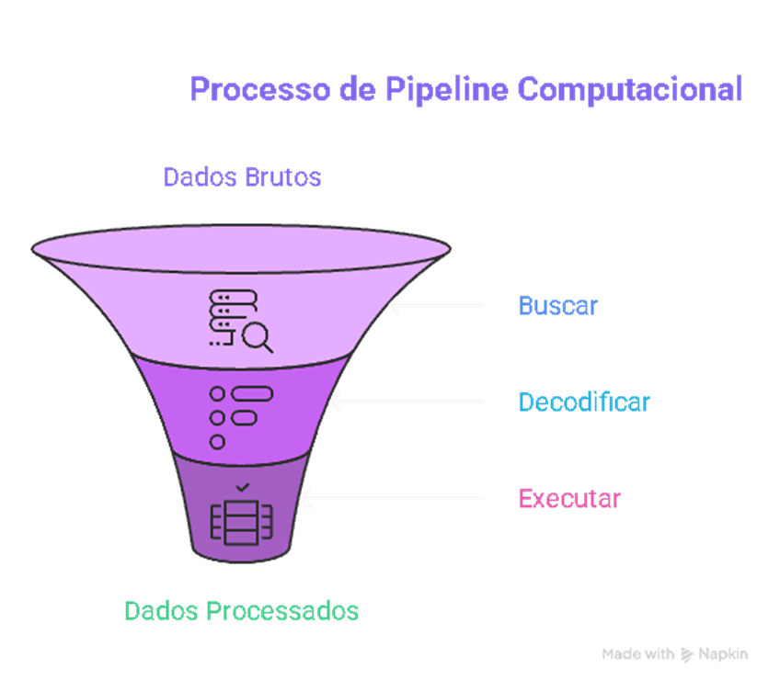
Introdução
o pipeline é amplamente utilizado na computação para descrever um processo dividido em etapas consecutivas, semelhantes a uma linha de montagem. Ele é aplicado em diversas áreas, como arquiteturas de processadores, desenvolvimento de software e ciência de dados.

Slide 3

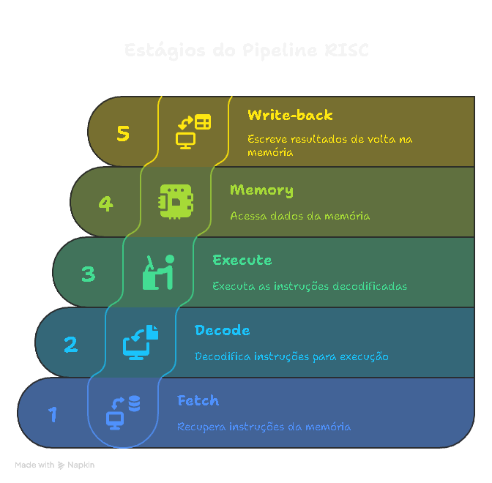
Pipeline em Arquitetura de Computadores
Em processadores, pipeline é uma técnica que permite a execução simultânea de várias instruções divididas em etapas, como busca, decodificação e execução. Isso aumenta a performance da CPU.

Slide 4

Pipeline no Desenvolvimento de Software
Em DevOps, pipelines automatizam o processo de integração e entrega contínua (CI/CD), desde a escrita de código até a publicação em produção.
Etapas comuns:
Commit do código
Testes automatizados
Build
Deploy

Slide 5
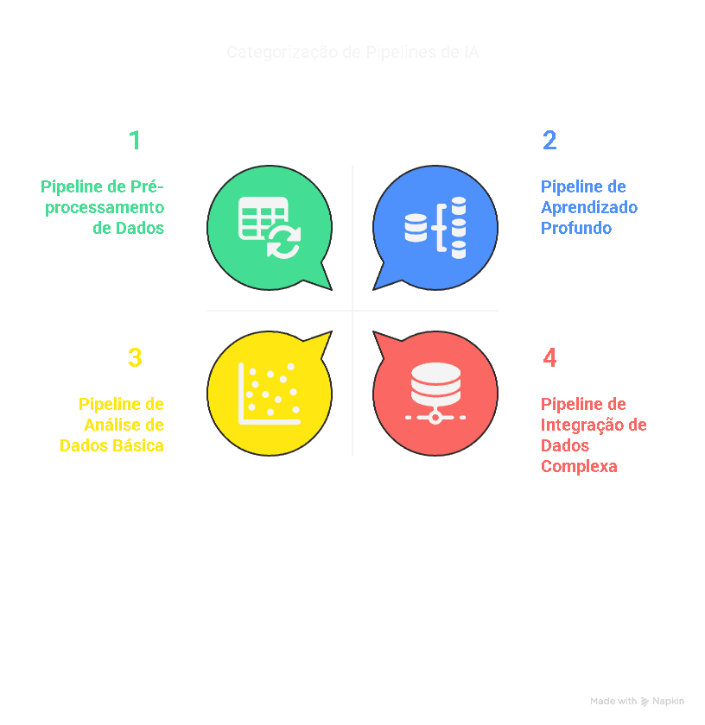
Outros Exemplos de Uso
Ciência de Dados: Processamento em etapas (limpeza → transformação → análise).
Gráficos Computacionais: Pipeline gráfico da GPU (vertex → rasterização → fragmentos).
Inteligência Artificial: Modelos processados em etapas (pré-processamento → inferência → pós-processamento).

Slide 6

Conclusão
O conceito de pipeline é essencial para a eficiência em diversos campos da computação. Ele permite o paralelismo, a automação e o aumento de produtividade. Compreendê-lo é fundamental para quem deseja atuar com sistemas modernos.

Slide 7

Referências
TANENBAUM, A. S. Organização Estruturada de Computadores. Pearson.
SILBERSCHATZ, A. Sistemas Operacionais. Pearson.
GitLab CI/CD Docs: https://docs.gitlab.com/ee/ci/
Red Hat DevOps Pipeline Guide: https://www.redhat.com/en/topics/devops/what-is-ci-cd
NVIDIA Developer - Graphics Pipeline: https://developer.nvidia.com/

